Slide 1
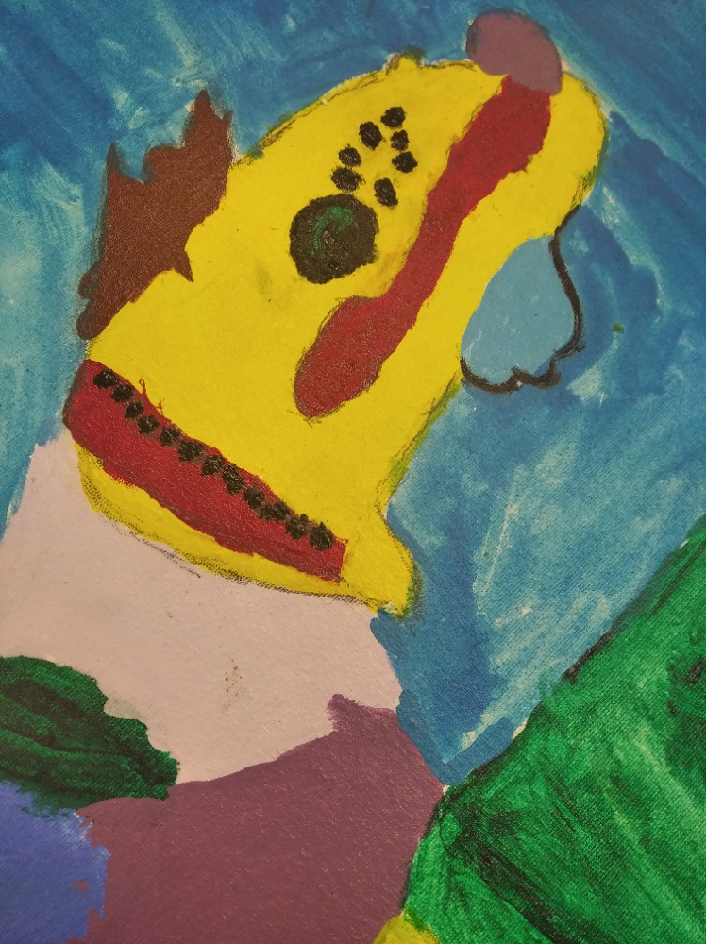

Malby akrylovými barvami
uživatelů organizace Žirafa-Integrované centrum Frýdek-Místek, p.o.
Umění je skvělá cesta, která nám pomáhá uvolnit se, odpoutat a vytvořit si
svůj osobní svět plný kouzel, krásy a barev.
VÝSTAVA OBRAZŮ „KOUZELNÉ BYTOSTI“
v knihkupectví KAPITOLA na Hlavní ulici ve Frýdku≈Místku
Od 6.10.2020 do konce října

Slide 2
Výstava obrazů „KOUZELNÉ BYTOSTI“
uživatelů organizace Žirafa-Integrované centrum Frýdek-Místek, p.o.
Žijeme ve zvláštní době, vtahuje nás do situací a dějů, které někdy nedokážeme ani pochopit. Umění je skvělá cesta, pomáhá nám uvolnit se, odpoutat a vytvořit si svůj osobní svět plný kouzel, krásy a barev.
Výstava Vám nabízí díla uživatelů výtvarného kroužku, kde se setkávali a relaxovali při malování kouzelných bytostí. Používali techniku malby akrylovými barvami s velkou škálou odstínů tónů a možností překrývání a vrstvení. Náměty čerpali z antistresových omalovánek Anastasie Catris a Joanny Star Czupriniak a také od úžasného ilustrátora Paula Kidbyho.
Vystavované práce představují individualitu našich osmi malířů denního stacionáře oddělení dílen. Srdečně Vás zveme a přejeme příjemný zážitek.
Radmila Mleczková

